Slide 1
食品营养与安全概述
孙宏伟
二〇一七年4月·北京

Slide 2
孙宏伟
中农孚德检测技术有限公司 总经理
中国食源性微生物检测技术创新战略联盟 常务理事
本科毕业于武汉轻功大学,中国农业大学食品与加工安全专业在职研究生学历。
从事食品安全相关工作12年，于2014年创立中农孚德检测技术有限公司，专注于生物安全检测技术领域，包括农产品、食品以及加工设备和环境的相关微生物卫生指标的检测及研究，同时开展生物技术在快速检测领域中的研究与应用。在微生物监控、杀菌效果验证、无菌验证等方面有丰富的实践经验，目前为多家大型连锁餐饮企业及食品加工企业提供微生物的监控及验证服务。
在创立中农孚德之前一直就职于中国检验检疫科学研究院综合检测中心。主要从事食品安全管理体系认证、培训、检测验证相关工作。主要为进出口食品企业卫生注册、国外注册、食品安全管理及监控做出指导。
联系方式
电话:13910178011
Emial:sunhongwei@cftest.com

Slide 3
主要内容
食品营养概述
食品安全概述
食品加工与检测验证

Slide 4
食品营养概述

Slide 5
食品中的营养素
产热营养素
蛋白质
脂肪
非产热营养素
膳食纤维
水
碳水化合物
维生素
矿物质

Slide 6
食品中营养素的作用
蛋白质
蛋白质由氨基酸组成，是一种重要的供能物质，每克蛋白质提供4卡路里的热量。
但蛋白质的更主要的作用是生长发育和新陈代谢。
过量的摄入蛋白质会增加肾脏的负担。

Slide 7
食品中营养素的作用
脂肪
既是人体组织的重要构成部分，又是提供热量的主要物质之一。
食物中的脂肪在肠胃中消化，吸收后大部分又再度转变为脂肪。
它主要分布在人体皮下组织、大网膜、肠系膜和肾脏周围等处。
体内脂肪的含量常随营养状况、能量消耗等因素而变动。

Slide 8
食品中营养素的作用
提供能量
淀粉
葡萄糖
构成体组织
含量75%
参与解毒
碳水化合物
含量5~10%
吸水膨胀
纤维
大肠
吸收油脂
为肠道微生物提供碳源

Slide 9
食品中营养素的作用
膳食纤维
水溶性
可减缓消化速度和最快速排泄胆固醇
有助于调节免疫系统功能
非水溶性
降低罹患肠癌的风险
促进体内有毒重金属的排出
吸收食物中有毒物质预防便秘和憩室炎
减低消化道中细菌排出的毒素

Slide 10
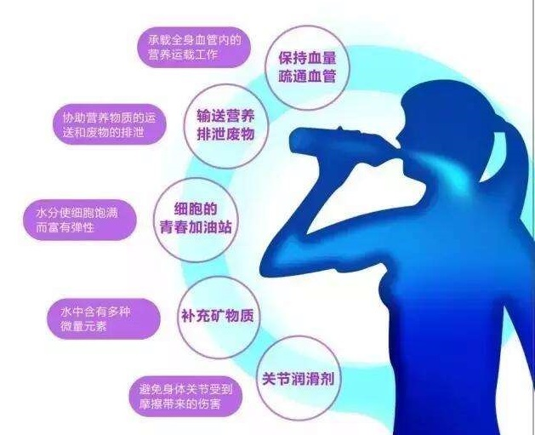
食品中营养素的作用
水的五大作用

Slide 11
食品中营养素的作用
维生素
参与体内的各种代谢过程和生化反应途径
参与和促进蛋白质、脂肪、糖的合成利用
多种酶的辅酶重要成分
维生素
维生素A
维生素B
维生素C
维生素E
维生素D

Slide 12
食品中营养素的作用
维生素
维生素A：防止夜盲症和视力减退，有助于对多种眼疾的治疗；有抗呼吸系统感染作用；有助于免疫系统功能正常；促进发育，强壮骨骼，维护皮肤、头发、牙齿、牙床的健康；有助于对肺气肿、甲状腺机能亢进症的治疗。
维生素B1：促进成长；帮助消化。
维生素B2：促进发育和细胞的再生；增进视力。
维生素B5：有助于伤口痊愈；可制造抗体抵抗传染病。
维生素B6：能适当的消化、吸收蛋白质和脂肪。
维生素C：治疗受伤、灼伤、牙龈出血；具有抗癌作用；可治疗普通的感冒；预防坏血病。
维生素D：提高肌体对钙、磷的吸收；促进生长和骨骼钙化。
维生素E：有效地阻止食物和消化道内脂肪酸的酸败，是极好的自由基清除剂，有效的抗衰老营养素；提高肌体免疫力；预防心血管病。

Slide 13
食品中营养素的作用
矿物质
构成机体组织的重要组分
细胞内外液的成分，如钾、钠、氯与蛋白质一起，维持细胞内外液适宜渗透压，使组织能潴留一定量的水分
维持体内酸碱平衡，如钾、钠、氯离子和蛋白的缓冲作用
参与构成功能性物质，如血红蛋白中的铁甲状腺素中的碘，超氧化物酶中的锌，谷胱甘肽中过氧化物酶中的硒等
维持神经和肌肉的正常和兴奋性及细胞的通透性

Slide 14
食品中的营养
谷物类食品的营养
营养优势
碳水化合物含量丰富
丰富的B族维生素
营养缺陷
蛋白质缺陷
缺乏维生素C
矿物质吸收率低
能量较高
宜搭配食物：肉类、大豆类、蔬菜

Slide 15
食品中的营养
肉类鱼类食品的营养
营养优势
优质的蛋白质
丰富的B族维生素
营养缺陷
饱和脂肪酸、胆固醇含量高
不含维生素C
矿物质吸收率低能量较高
最好的铁来源
宜搭配食物：谷物类、蔬菜

Slide 16
食品中的营养
蔬果类食品的营养
营养优势
富含维生素C
富含矿物质
营养缺陷
低蛋白
低热量
低脂肪
富含膳食纤维
富含胡萝卜素
宜搭配食物：食用油、肉类、谷物类

Slide 17
食品中的营养
大豆类食品的营养
营养优势
蛋白质
钙
营养缺陷
缺乏维生素C
铁及其他矿物质
不饱和脂肪
宜搭配食物：谷物类、蔬菜类

Slide 18
食品中的营养
奶类食品的营养
营养优势
钙
蛋白质
营养缺陷
乳糖含量高
钙磷比
矿物质含量高
维生素A、D
宜搭配食物：谷物类

Slide 19
营养平衡与健康
营养平衡指营养素的摄入全面、均衡，包含两方面的含义：
1
营养素种类齐全
2
营养素摄入量符合人体需要

Slide 20
营养平衡与健康
营养平衡是健康的基本保证
营养素各司其职，不能互相替代
营养素摄入量低，不能满足需求
营养素摄入过量，中毒或慢性疾病

Slide 21
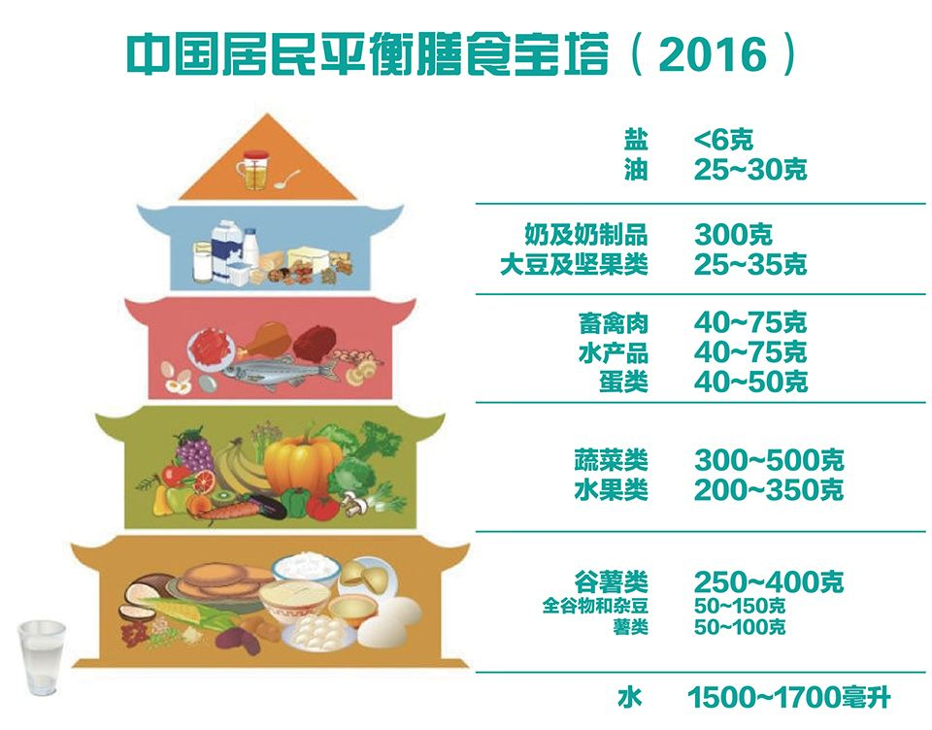
营养平衡与健康

Slide 22
食品安全概述

Slide 23
食品安全的概念
1974年由联合国粮农组织提出
从数量的角度，要求国家能够提供给公众足够的食物，满足社会稳定的基本需要；
从卫生安全角度，要求食品对人类健康不造成任何危害，并获取充足的营养；
从生态角度，要求食品的获得要注重生态环境的良好保护和资源利用的可持续性。

Slide 24
食品安全的概念
《中华人民共和国食品安全法》2015年
食品无毒、无害，符合应有的营养要求，对人体健康不造成任何急性、亚急性或者慢性危害。

Slide 25
食品安全的特点
相对性
客观存在
合理食用方式
复杂性
环境
生产加工运输储藏
合理使用量
食用者自身
……
……

Slide 26
食品安全的重要性
影响公众的身体健康和生命安全
食源性疾病
发达国家每年30%人口发病，美国每年7600万病例，32万人住院，5000人死亡。
2015年，国家卫计委通过突发公共卫生事件管理信息系统共收到28个省（自治区、直辖市）食物中毒类突发公共卫生事件（以下简称食物中毒事件）报告169起，中毒5926人，死亡121人。

Slide 27
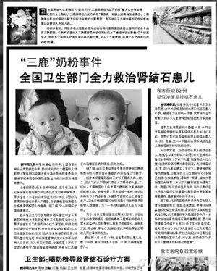
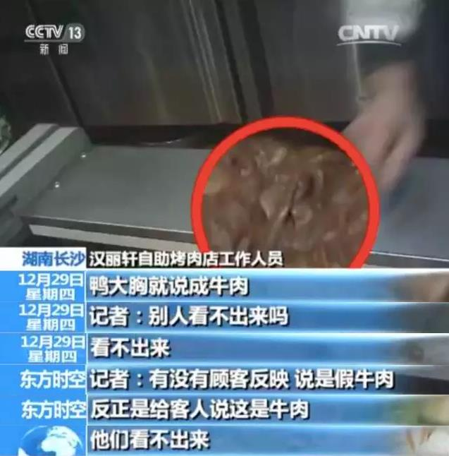
食品安全的重要性
影响企业的生存和发展

Slide 28
食品安全的重要性
影响产业和社会经济发展
影响社会稳定和国家安全
影响到国家和政府的形象
影响食品 出口和国际贸易
生产力水平下降、国家财政支出上升
每年外贸损失500多亿
比利时二恶英、食品投毒危害社会
检验政府责任、效率和形象的重要标志

Slide 29
食品安全中的危害因素
食品安全危害
生物性危害
化学性危害
物理性危害

Slide 30
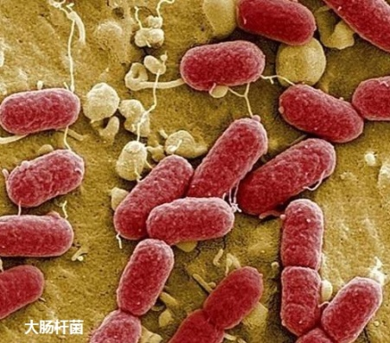
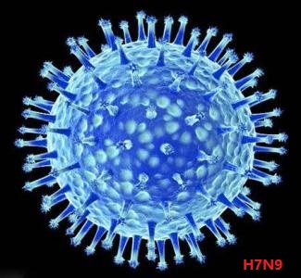
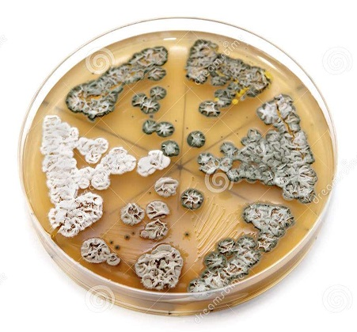
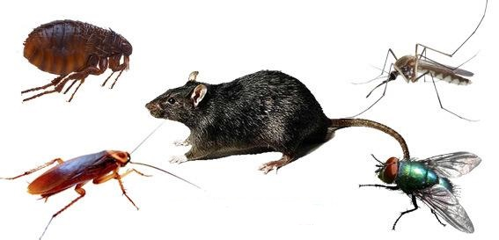
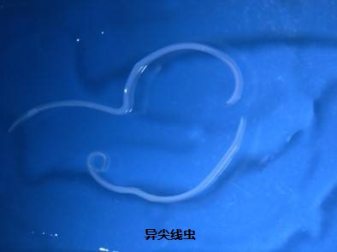
食品安全中的危害因素
生物性危害

Slide 31
食品安全中的危害因素
化学性危害
农药残留
兽药残留
有毒金属
元素
食品添加剂
滥用
非食用物质
添加
天然有害成分

Slide 32
食品安全中的危害因素
物理性危害
泥沙
其他杂物
放射性
毛发

Slide 33
食品安全法规及标准
综合
中华人民共和国食品安全法
行政许可
食品经营许可管理办法
食品经营许可审查通则
监督管理
食品召回管理办法
……
国家食品药品监督管理总局关于启用《食品经营许可证》的公告
餐饮服务食品安全操作规范

Slide 34
食品安全法规及标准
限量标准
GB 2760-2014 食品安全国家标准 食品添加剂使用标准
GB 2761-2017 食品安全国家标准 食品中真菌毒素限量（2017-9-17实施）
GB 2762-2017 食品安全国家标准 食品中污染物限量（2017-9-17实施）
GB 2763-2016 食品安全国家标准 食品中农药最大残留限量（2017-6-18实施）
动物性食品中兽药最高残留限量-农业部235号公告
产品标准
检测方法

Slide 35
食品安全管理工具
良好操作规范（GMP）
卫生标准操作程序（SSOP）
危害分析和关键控制点体系（HACCP）
ISO2200质量保证体系

Slide 36
食品加工与检测验证

Slide 37
食品加工环节主要风险因素及措施
原辅料采购
原辅料保存
处理加工
成品及消费

Slide 38
食品加工环节主要风险因素及措施
原辅料采购
风险：购进不符合食品安全标准的食品！
应对措施
1.选择合格供应商
2.禁止采购和出售的食品
3.落实索证索票管理制度
记录保存！真实！完整！6个月、2年！

Slide 39
食品加工环节主要风险因素及措施
原辅料保存
风险：过期变质、污染！
应对措施
1.满足储存条件，温度、湿度、通风等
2.保持环境卫生，做好虫鼠害控制
3.分类管理，避免交叉污染
4.先进先出
标识！

Slide 40
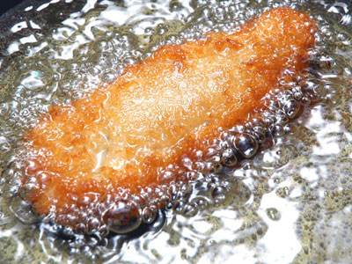
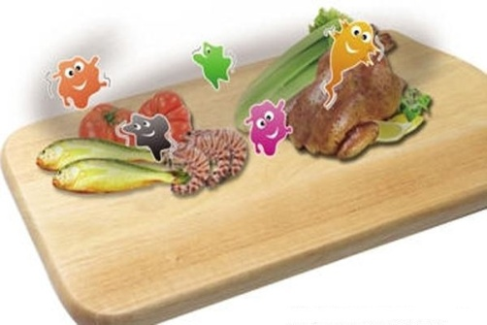
食品加工环节主要风险因素及措施
处理加工
风险：产生有害物质、微生物污染
应对措施
1.严格按照SSOP、GMP、HACCP要求操作
2.环境、人员、加工器具卫生符合要求
3.避免交叉污染
4.加工温度时间满足要求
生熟分开！产品中心温度>70℃！

Slide 41
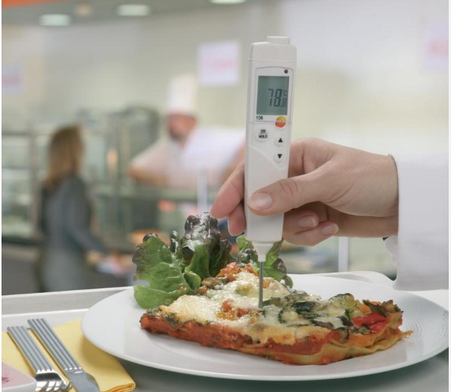
食品加工环节主要风险因素及措施
成品及消费
风险：微生物污染
应对措施
1.做好餐饮具消毒
2.避免交叉污染
3.需长时间存放时 >60 ℃或<10 ℃
4.再加热时需充分，中心温度>70℃
10℃至60℃内存放不超过2小时！

Slide 42
食品检验与验证
政府法检（国抽、省抽、市抽、日常抽检）
第三方检验（客户要求、认证要求、验证要求）
自行检验（原辅料验收、内部监控）
第三方验证（设备设施、加工工艺）

Slide 43
食品检验与验证
政府法检
检测内容：
国家食品安全标准要求的部分项目或主要项目
风险监测的项目
检测结果：
不合格行政处罚
收到不合格结论5个工作日内可申请复检，微生物项目不能复检！

Slide 44
食品检验与验证
第三方检验
检测内容：
国家食品安全标准要求的部分项目或主要项目
企业标准中涉及的项目
客户要求的检测项目
检测结果：
按国家标准、企业标准或客户要求判定。
作为体系或工艺改进的数据支持。

Slide 45
食品检验与验证
自行检验
检测内容：
国家食品安全标准要求的部分项目或主要项目
企业标准中涉及的项目
企业制定的监控项目
检测结果：
作为原料验收的依据
作为体系或工艺改进的数据支持

Slide 46
食品检验与验证
第三方验证
验证内容：
仪器设备运转的有效性
食品安全管理体系运行的有效性
加工制作工艺的科学合理性
验证结果：
作为体系或工艺改进的支持

Slide 47
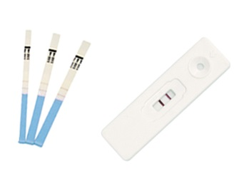
食品检验与验证的措施
制定计划
确定监控对象：高风险（冷加工、直接入口）
确定检测项目：国家标准、行业标准、企业标准
确定监控频次：周/月(内部：天周，外部：月/季）（夏秋季）
确定监测方法：外部第三方实施、内部检测（快速检测）

Slide 48
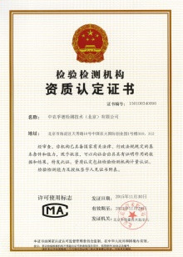
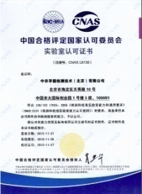
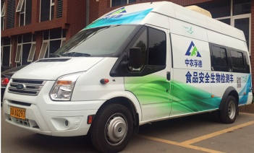
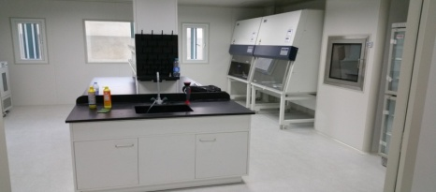
食品检验与验证的措施
实施
委托第三方：资质（CMA、CNAS批准的范围）、检测能力（仪器设备人员）、抽样能力（人员、工具、方法、运输）、时间控制（4h~12h)、后续服务（数据分析、改进意见）
内部：配备专业人员、专业实验室、仪器设备、如选用快速检测产品做好产品评价验证）

Slide 49
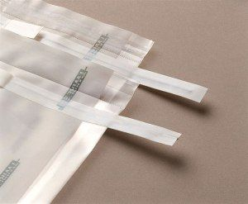
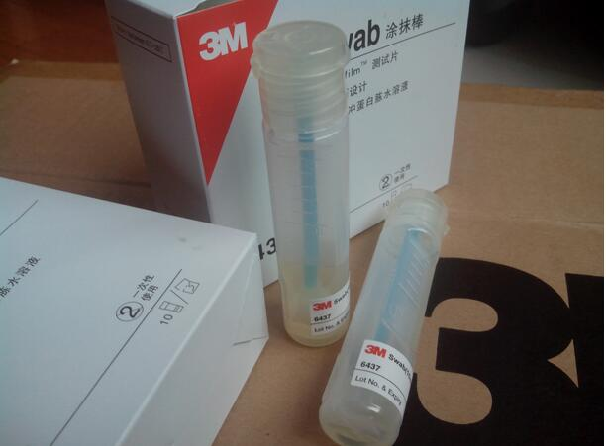
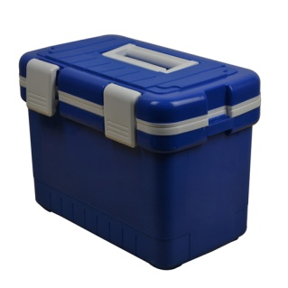
食品检验与验证的措施
抽样
无菌操作原则
取样人员洗手消毒、无菌抽样工具、无菌容器密封、
专用的冷藏工具运输（<10℃）
做好抽样记录：样品名称、编号、生产/制作日期、抽样时间、抽样地点、抽样人员、现场负责人确认。

Slide 50
食品检验与验证的措施
检测
当天抽样当天检测（<12h)
标准规定的检测方法
检测时间
菌落总数：2天(GB）、1天（测试片）
大肠菌群：3天（GB）、 1天（测试片）
致病菌：3天（阴性）5天（阳性）（GB）1~2天（测试片

Slide 51
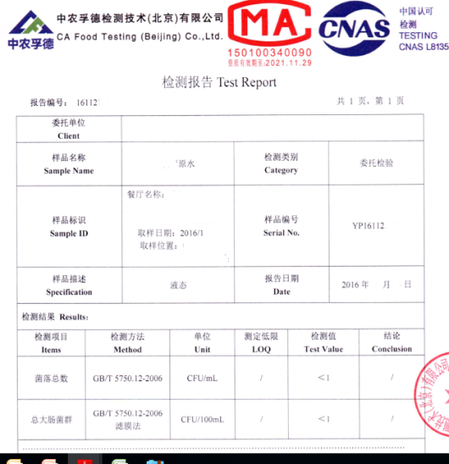
监控与验证的结果
结果判定 国标/行标/企标
合格SSOP有效
不合格加强SSOP监督，找出原因及时纠正
调整监控范围及目标
指导对供应商做出评价

Slide 52
监控与验证的结果
食品卫生微生物学检验－总则（GB4789.1－2016）
二级采样方案（如-沙门氏菌）
n=5 c=0 m=0 cfu/25g
三级采样方案（如-熟制速冻面米制品中的金黄色葡萄球菌）
n=5 c=2 m=100 cfu/g M=1000cfu/g
若5个样品的检验结果均小于或等于m 值（≤100cfu/g） √
若≤2个样品 位于m和M之间（100 cfu/g <X≤1000cfu/g） √
若3个及以上样品的检验结果位于m值和M值之间 X
若有任一样品的检验结果大于M值（>1000cfu/g） X X

Slide 53
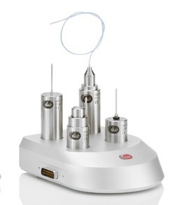
相关关键环节的验证项目
温度验证
热加工：中心温度>70℃
设备热分布是否均匀，实际温度是否和设定温度一致，温度传
感器的位置（蒸柜、油炸机/槽、烤箱~）
冷冻冷藏温度：冷冻-18℃、冷藏4℃、运输<10℃，>60℃
验证措施：
校准的温度计/测温仪、第三方专业机构

Slide 54
·中农孚德·
-官方网站-
www.cftest.com.cn
-微信公众号-
中农孚德CFTest
-合作邮箱-
service@cftest.com.cn

